Slide 1
EKONOMICKÝ
BLOK VIII.
Ing. Kamila Tišlerová, Ph.D.

Slide 2
Opakování a diskuse o pojmech
Lean production (štíhlá výroba)
Minutový takt
Just-in-time
Just-in-sequence
Logistika
Plánování výroby
Robotizace
Lidské zdroje
Kontrola
Datový sklad
Vývoj, inovace
Dělba práce
Koordinace

Slide 3
Činnost obchodního závodu
Řízení a organizace obchodního závodu (management)
Vlastní výroba (výrobní proces)
Prodej a marketing
Pořizování majetku
Zajišťování potřebného počtu pracovníků a péče o ně
Financování
Správa

Slide 4
Výroba jahodové marmelády
Lucie Routová, Klára Kopáčková

Slide 5
Schéma procesu výroby :

Slide 6
1. Proces výroby
Je založena převážně na strojní výrobě
- S výpomocí lidské ruky
Shromáždění materiálů
Třídění jahod + odstraňování šťopek
Umývání ovoce
Dochucování
Rozvařování
Přechodní pás
Rozmixování ovoce

Slide 7
2. Proces balení
Plnění sklenic
Nalepování etiket
Přechodní pás
Uzavírání sklenic
Přechodní pás
Skladování sklenic do krabic
Finální přeprava do skladu

Slide 8
Děkujeme za pozornost !

Slide 9
Majetek a kapitál obchodního závodu
Majetek
Dlouhodobý
Hmotný
Nehmotný
Oběžný
Zásoby
Finanční
Nemovitý
Movitý
Krátkodobý finanční majetek
Pohledávky

Slide 10
Zdroje financování
Úvěry
Krátkodobé
Dlouhodobé
Překlenovací
VLASTNÍ
Základní kapitál
Interní financování (zisk, fondy)
CIZÍ
Finanční – úvěry
Obchodní - dodavatelé

Slide 11
Informační a materiálové toky

Slide 12
Tok peněz
Úbytek finančních prostředků:
Vyplácení mezd
Nákup surovin a materiálu pro výrobu
Provozní režie
Přírůstek finančních prostředků:
Úhrady od odběratelů (tržby)
Úvěry
Přeplatky, ostatní příjmy (pronájem,…)

Slide 13
Financování činnosti obchodního závodu
Kapitálová struktura
Vlastní kapitál
Finanční řízení
Finanční cíle
Solventnost
Rentabilita
Překapitalizování/odkapitalizování

Slide 14
Stupně řízení podniku
ŘÍZENÍ PODNIKU

Slide 15
Manažerské funkce
Plánování
Organizování
Řízení
Kontrola
Manažer x leader
Komunikace
Koučování
Vedení
Delegování
Koordinace

Slide 16
Task management
Video ukázka
https://www.youtube.com/watch?v=MfsHk7QZTeA

Slide 18
Jakým budu managerem nebo leadrem?

Slide 19
Organizační struktury
Ředitel, generální manažer
Náměstek, odborný manažer (CEO)
Další linie

Slide 20
Přímá linie - nadřízenost
Poradní (metodická) linie

Slide 21
Vhodné pro velmi malé kolektivy
Neformální organizační struktura

Slide 22
Jaké jsou výhody a nevýhody jednotlivých typů organizačních struktur?

Slide 23
Nápad na podnikání
Video ukázka
https://www.youtube.com/watch?v=-8GMQsNWvYk

Slide 24
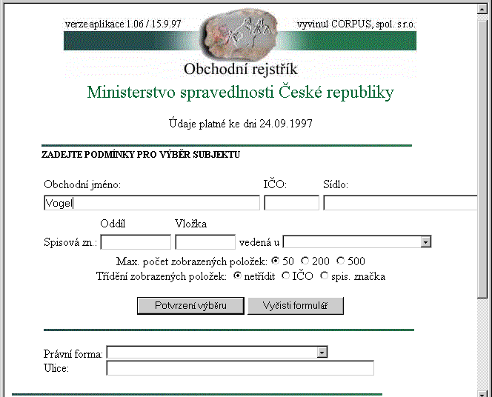
Obchodní společnosti vznik, založení
Zápis do obchodního rejstříku

Slide 25
Druhy společností
Obchodní společnosti
veřejná obchodní společnost
komanditní společnost (osobní společnosti)
společnost s ručením omezeným
akciová společnost (kapitálové společnosti)
evropská společnost
evropské hospodářské zájmové sdružení
2. Družstva
družstvo
evropská družstevní společnost

Slide 26
Veřejná obchodní společnost

Slide 27
Společnost s ručením omezeným (s.r.o.)

Slide 28
Komanditní společnost

Slide 29
Akciová společnost

Slide 30
Družstvo

Slide 31
DĚKUJI ZA POZORNOST
Ing. Kamila Tišlerová, Ph.D.

